Slide 1

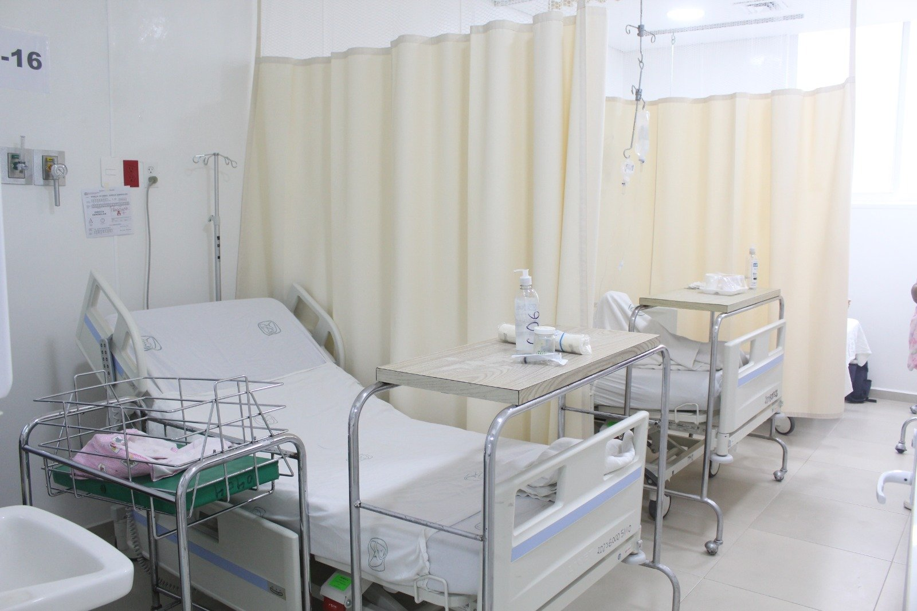
HGZMF 5 ZACATEPEC
Antigüedad
Población
MORELOS
51
años
66,934
(1975)
personas
Inicio de Operación
Cartera de servicios
86
Camas Totales
61 camas censables
25 camas no censables
17 consultorios de especialidad
5 peines de laboratorio
1 quirófanos
Equipo relevante
1 Mastógrafo digital
2 Rayos x
4 Ultrasonido
13 especialidades
Especialidades con mayor productividad
1. Trauma y Ortopedia
2. Medicina Interna
3. Ginecología
4. Geriatría
5. Nefrología
6. Urología
7. Cirugía General
8. Medicina Física y Rehabilitación
9. Pediatría Médica
10. Otorrinolaringología

Slide 2
FOTO 1
HGZMF 5 ZACATEPEC
MORELOS
Plantilla de personal
701
total
142
199
360
médicos
enfermeras
Otras categorías
FOTO 2
Día típico
1,035
atenciones
210 | Consultas Especialidades | 96 | Urgencias
9 | Cirugías | 703 | Consultas Medicina Familiar
15 | Egresos
FOTO 3
Productividad
91,224
semana 21, 17 de Mayo 2026
total
19,801 | Consultas Especialidades | 3,537 | Urgencias
1,305 | Cirugías | 676 | Egresos
 |  | 65,905 | Consultas Medicina Familiar
FOTO 4
 | 2025 | Aumento 2025 vs 2024 | 2026 | Meta 2026 | % avance anual
Consulta Especialidad | 49,730 | -4,281 | 19,801 | 74,460 | 27%
Cirugía | 2,722 | 327 | 1,305 | 3,450 | 38%

